Slide 1
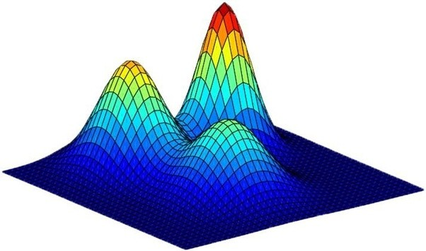
Estimating Probability Distribution

Slide 2
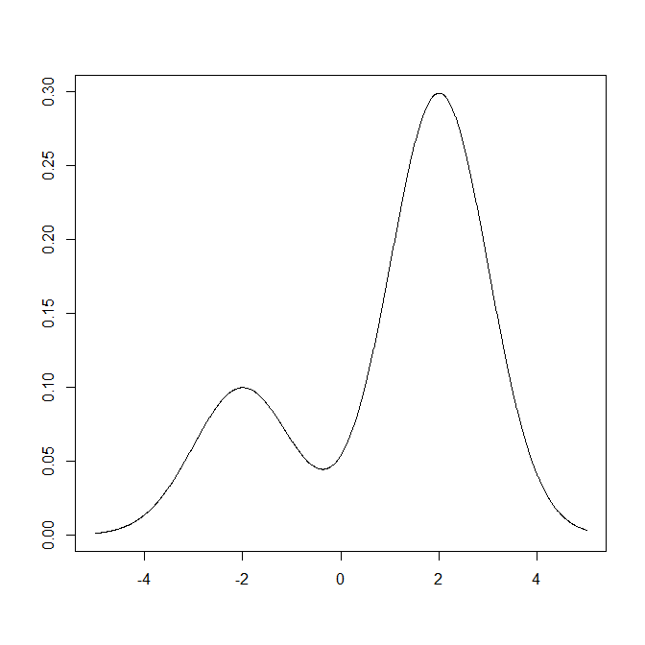
확률 분포 추정
Bayesian Classifier에서, Likelihood의 분포를 Gaussian으로 가정.
위 같은 경우엔?
→ 주어진 data 를 보고 분포를 추정.

Slide 3
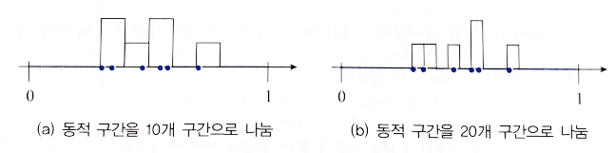
mixture
히스토그램 추정

Slide 4
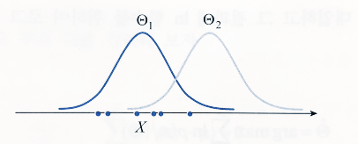

Maximum Likelihood (ML)
주어진 X를 발생시켰을 가능성이 가장 큰 매개변수 $θ$
$$\hat{θ}=\arg{\max{p(X|θ)}}$$
모든 샘플이 독립적으로 추출, $p\left(θ\right)$가 균일하다고 가정하면,
$$p\left(X | θ\right)=\prod_{i=1}^{N}{p(Xi|θ) }$$

Slide 5
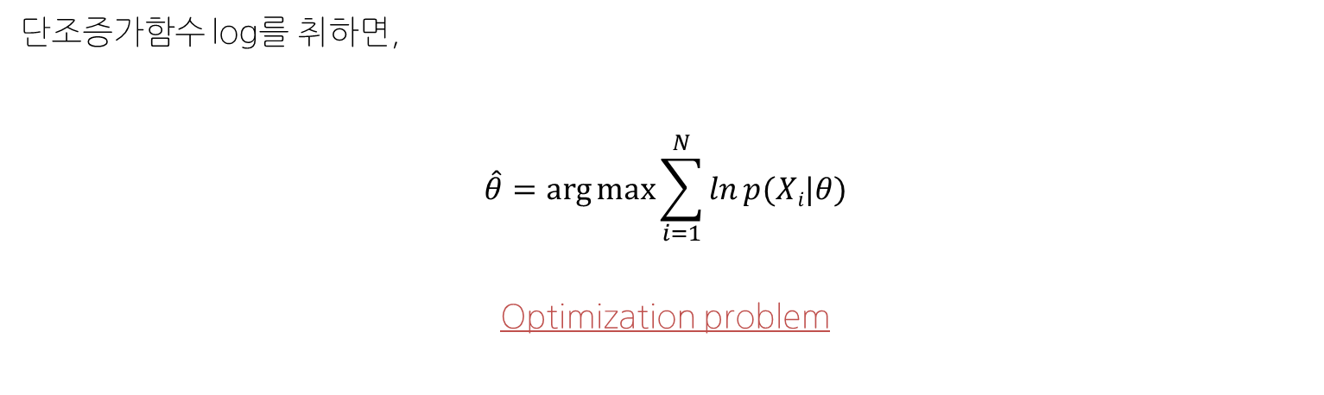
Maximum Likelihood (ML)
단조증가함수 log를 취하면,
$$\hat{θ}=\arg{\max{\sum_{i=1}^{N}{ln}p(Xi|θ)}}$$
Optimization problem

Slide 6
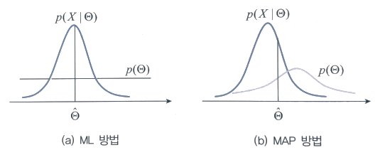
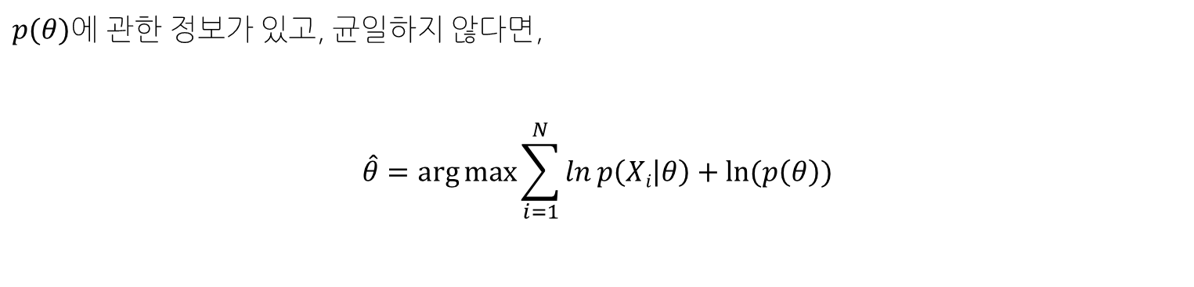
Maximum a Posterior (MAP)
$p(θ)에$ 관한 정보가 있고, 균일하지 않다면,
$$\hat{θ}=\arg{\max{\sum_{i=1}^{N}{ln}p\left(Xi | θ\right)+ln⁡(p\left(θ\right))}}$$

Slide 7
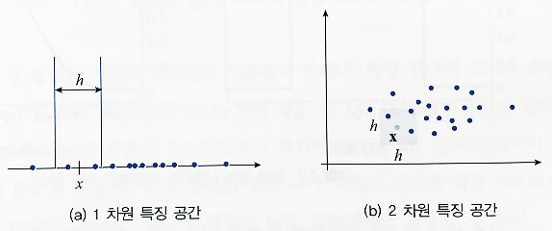

Nonparametric Method
Parzen window
히스토그램 추정을 확장.
$점$ $x$를 중점으로 하는 크기 $h$인 창을 만들고 그 안의 샘플의 개수를 세어 $k$라 하면,
$$p\left(x\right)=\frac{1}{hd}\frac{kx}{N}$$

Slide 8
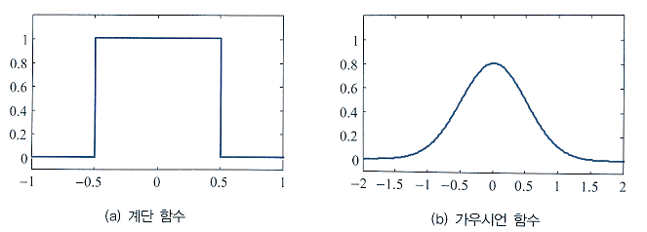

Nonparametric Method
Parzen window
불연속점 발생
Kernel 함수 도입 : window내 샘플들의 비중을 달리 함.
$N$이$충분히 크고, h$가 충분히 작으면, Pazen window로 실제에 가까운 확률 분포를 얻을 수 있지만,
$h$를 결정하는 것이 어려움 (실험적으로 결정).
또한 차원의 저주에서 벗어나지 못함.

Slide 9
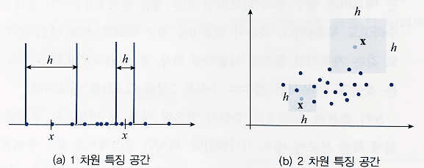


Nonparametric Method
$k$-Nearest Neighbor Estimation
Pazen window와 반대의 접근방법: $k$개의 샘플이 들어올 때 까지 창의 크기를 확장
$$p\left(x\right)=\frac{1}{hxd}\frac{k}{N}$$
계산량이 굉장히 많음.

Slide 10
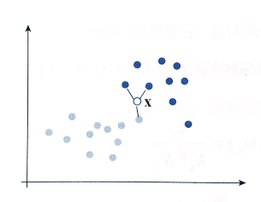

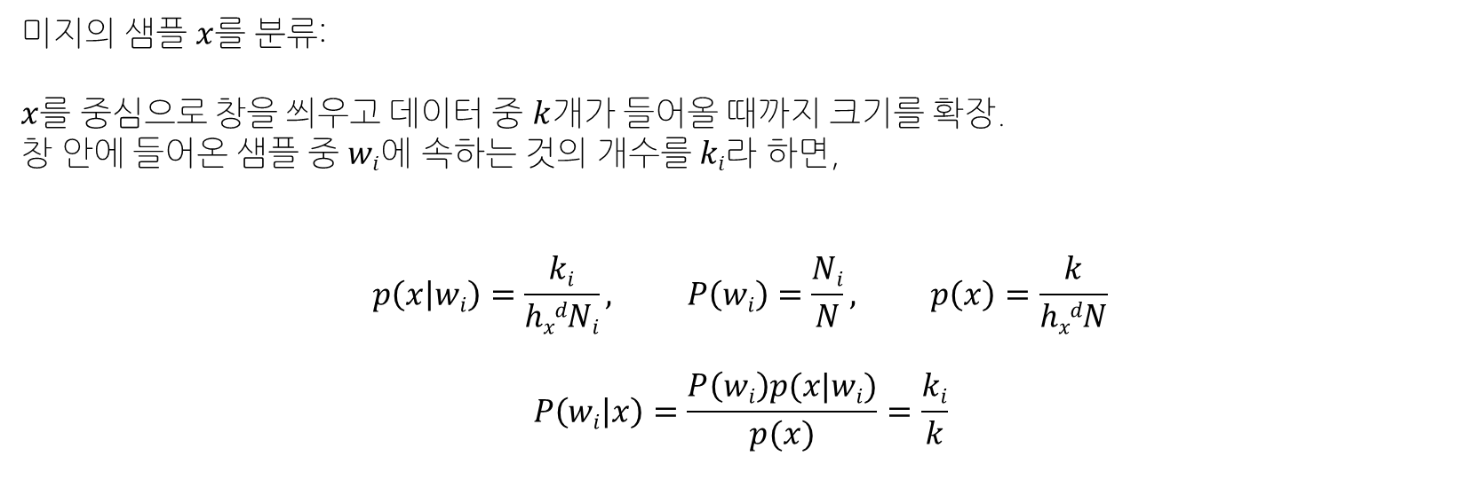
Nonparametric Method
$k$-Nearest Neighbor Classifier
미지의 샘플 $x$를 분류:
$x$를 중심으로 창을 씌우고 데이터 중 $k$개가 들어올 때까지 크기를 확장.
창 안에 들어온 샘플 중 $wi$에 속하는 것의 개수를 $ki라$ 하면,
$$p\left(x | wi\right)=\frac{ki}{hxdNi}, P\left(wi\right)=\frac{Ni}{N}, p\left(x\right)=\frac{k}{hxdN}$$
$$P\left(wi | x\right)=\frac{P\left(wi\right)p(x|wi)}{p(x)}=\frac{ki}{k}$$

Slide 11
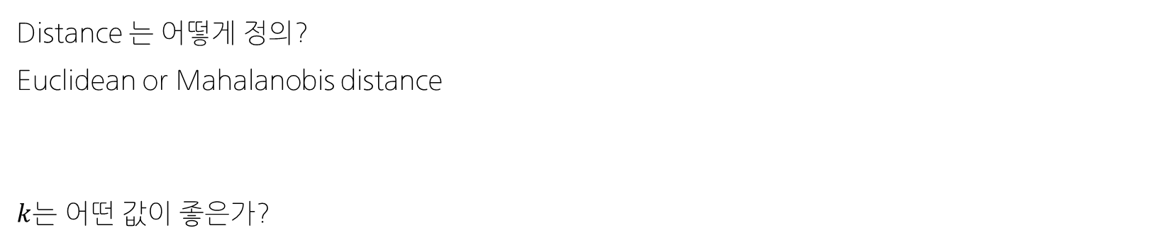
Nonparametric Method
$k$-Nearest Neighbor Classifier
Distance 는 어떻게 정의? Euclidean or Mahalanobis distance
$k$는 어떤 값이 좋은가?

Slide 12
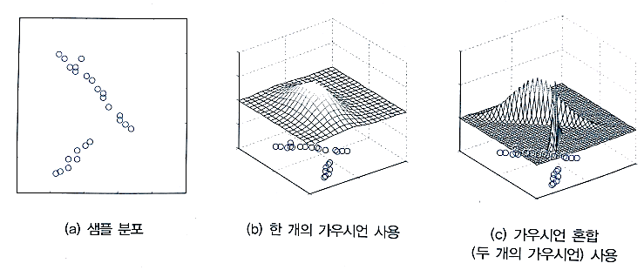
Mixture Method
Gaussian Mixture
두 개 이상의 서로 다른 확률 분포의 혼합으로 X를 모델링
주어진 것?
최적화해야 할 목적 함수?
추정해야 할 parameter?

Slide 13
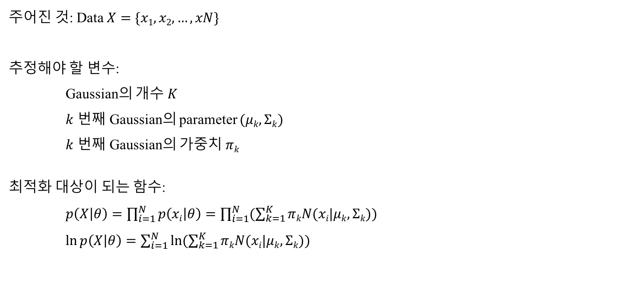
Mixture Method
Gaussian Mixture
주어진 것: Data $X=\{x1,x2, …, xN\}$
추정해야 할 변수:
Gaussian의 개수 $K$
$k$ 번째 Gaussian의 parameter $(μk, Σk)$
$k$ 번째 Gaussian의 가중치 $πk$
최적화 대상이 되는 함수:
$p\left(X | θ\right)=\prod_{i=1}^{N}{p\left(xi | θ\right)=\prod_{i=1}^{N}{(\sum_{k=1}^{K}{πkN(xi|μk,Σk))}}}$
$\ln{p\left(X | θ\right)=\sum_{i=1}^{N}{\ln{(\sum_{k=1}^{K}{πkN(xi|μk,Σk))}}}}$

Slide 14
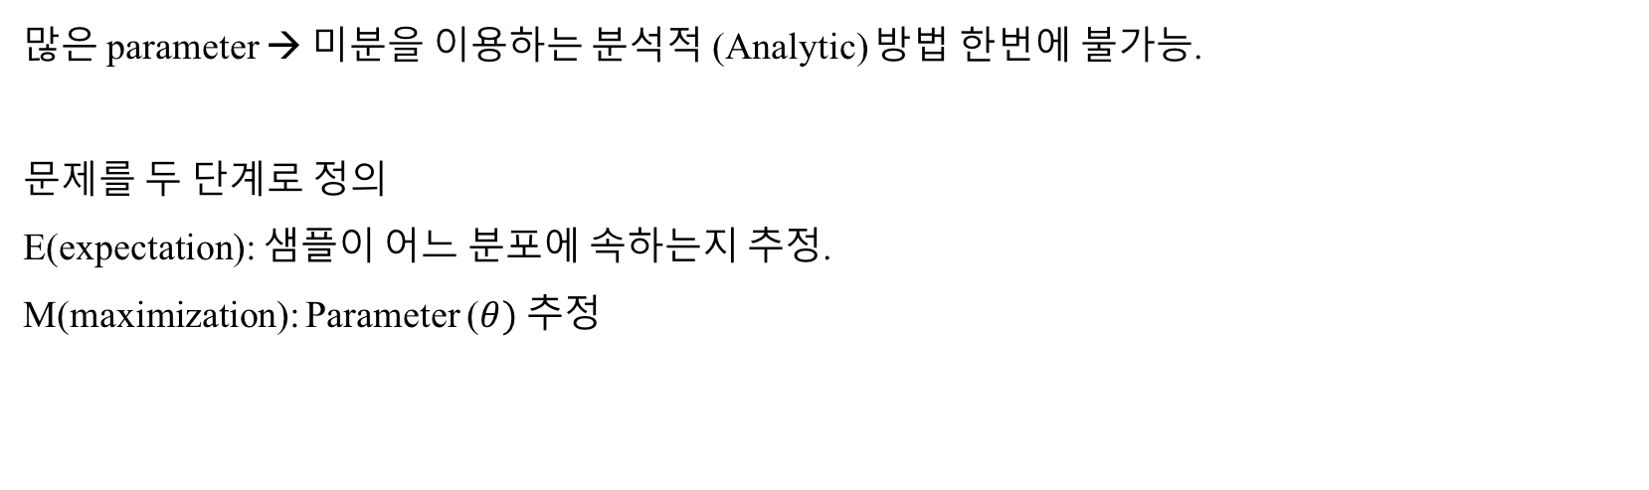
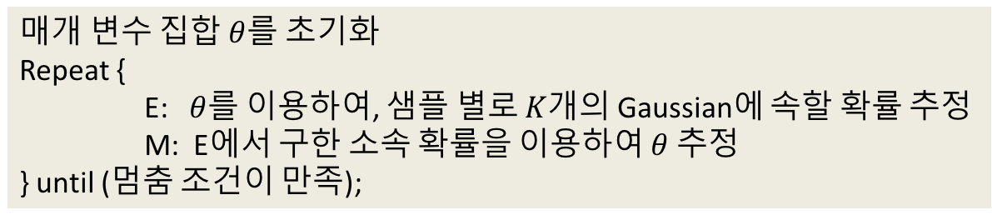
Mixture Method
EM Algorithm
많은 parameter → 미분을 이용하는 분석적 (Analytic) 방법 한번에 불가능.
문제를 두 단계로 정의
E(expectation): 샘플이 어느 분포에 속하는지 추정.
M(maximization): Parameter ($θ)$ 추정
매개 변수 집합 $θ$를 초기화
Repeat {
E: $θ$를 이용하여, 샘플 별로 $K$개의 Gaussian에 속할 확률 추정
M: E에서 구한 소속 확률을 이용하여 $θ$ 추정
} until (멈춤 조건이 만족);

Slide 15

Mixture Method
EM Algorithm
샘플 $x$_{i}가 어느 분포에 속하는지를 나타내는 벡터 $z$ 도입. (latent variable) $j$번째 속할 경우, $zj=1이고 zk=0, k≠j$
E 과정: $xi$가 $j$에 속할 확률
$$P\left(zj=1 | xi\right)=\frac{P\left(zj=1\right)p(xi|zj=1)}{p(xi)}$$
M 과정: 미분을 통해
$$\frac{∂\ln{p(x|θ)}}{∂μj}=0$$
$$\frac{∂\ln{p(x|θ)}}{∂Σj}=0$$
$$\frac{∂(\ln{p\left(X | θ\right)+α(\sum_{k=1}^{K}{πk−1))}}}{∂πj}=0$$

